Slide 1

ПРОГРАММА ТРАНСГРАНИЧНОГО СОТРУДНИЧЕСТВА INTERREG 2021-2027 ПОЛЬША-БЕЛАРУСЬ-УКРАИНА
общественные консультации

Slide 2

График действий по подготовке программы трансграничного сотрудничества Польша-Украина-Беларусь 2021-2027
Этап | Задание
Этап 1 | Анализ общественно-экономических проблем
 | Анализ возможностей и угроз, положительных и отрицательных явлений, разветвленный график проблем
Этап 2 | 1-й Компонент – Стратегическая часть программы
 | Одобрение компонента № 1
 | Общественные консультации по проекту Программы
Этап 3 | Изменение дизайна программы
 | Подготовка финальной версии Программы

Slide 3
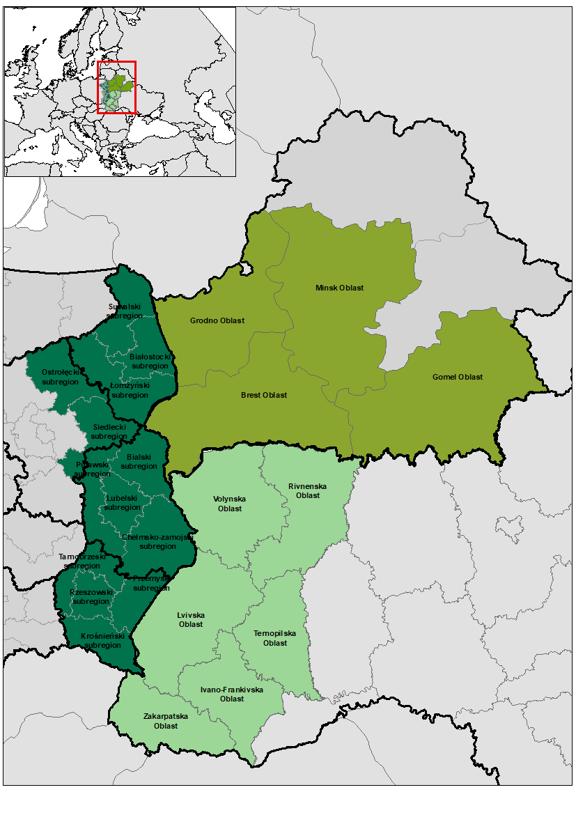
Программа адресована приграничным территориям Польши, Беларуси и Украины.
В Польше субрегионы: Белостоцкий, Ломжинский, Сувалкский, Остроленкский, Седлецкий, Бяльский, Люблинский, Пулавский, Хелмско-Замойский, Пшемысльский, Жешувский, Тарнобжеский, Кросненский.
Беларусь: Гродненская, Брестская, Минская и Гомельская области.
Украина: Львовская, Волынская, Закарпатская, Ровненская, Тернопольская и Ивано-Франковская области.

Slide 4





ПРИОРИТЕТЫ:
Приоритет: Окружающая среда
Приоритет: Здравоохранение
Приоритет: Туризм
Приоритет: Сотрудничество
Приоритет: Государственные границы

Slide 5

ПРИОРИТЕТ: ОКРУЖАЮЩАЯ СРЕДА
Конкретная цель: Продвижение действий, направленных на приспособление к изменяющемуся климату, предотвращение рисков возникновения экологических катастроф и повышение устойчивости к ним
Конкретная цель: Продвижение уравновешенной водной экономики
Конкретная цель: Увеличение биологического разнообразия, зеленой инфраструктуры в городской среде, уменьшение ее загрязненности

Slide 6




ПРИОРИТЕТ: ОКРУЖАЮЩАЯ СРЕДА
Конкретная цель: Продвижение действий, направленных на приспособление к изменяющемуся климату, предотвращение рисков возникновения экологических катастроф и повышение устойчивости к ним
Предлагаемые действия в рамках конкретной цели:
Продвижение и реализация мер по созданию экономики с низкой эмиссией загрязнения и стойкостью к климатическим изменениям
Поддержка общих инициатив, принимаемых для приспособления к изменяющемуся климату, противостоянию экологическим угрозам, наводнениям, засухе и эрозии почвы, а также для избежания связанных с этим опасностей
Поддержка общих инициатив, принимаемых по борьбе с пожарами и связанными с ними угрозами
Совместное предотвращение угроз, вызванных человеческой деятельностью, напр. промышленными авариями, а также управление рисками в этой сфере.
Предлагается, чтобы проекты включали в себя в т.ч.:
укрепление общественного сознания на тему изменений климата
развитие систем и инфраструктуры (также оборудования) для управления природными катастрофами и бедствиями.

Slide 7





ПРИОРИТЕТ: ОКРУЖАЮЩАЯ СРЕДА
Конкретная цель: Продвижение действий, направленных на приспособление к изменяющемуся климату, предотвращение рисков возникновения экологических катастроф и повышение устойчивости к ним
Бенефициары
Учреждения государственной, региональной и местной администрации, ассоциации этих учреждений и подчиненные им структуры
Спасательные учреждения, пожарные, органы правопорядка и пограничные службы
Другие субъекты публичного права (напр. палаты, органы правительственной администрации)
Высшие учебные заведения и научно-исследовательские институты
Неправительственные организации.

Slide 8
ПРИОРИТЕТ: ОКРУЖАЮЩАЯ СРЕДА
Конкретная цель: Продвижение действий, направленных на приспособление к изменяющемуся климату, предотвращение рисков возникновения экологических катастроф и повышение устойчивости к ним
Показатели продукта:
Идентификационный номер | Показатель | Единица меры
RCO81 | Участие в общих трансграничных мероприятиях | Число участий
RCO116 | Совместные разработанные решения | Число разработанных решений
Показатели результата:
Идентификационный номер | Показатель | Единица меры
RCR104 | Решения, принятые или увеличенные субъектами хозяйствования | Число принятых или увеличенных решений

Slide 9
ПРИОРИТЕТ: ОКРУЖАЮЩАЯ СРЕДА
Конкретная цель: Продвижение уравновешенной водной экономики
Предлагаемые действия в рамках подробной цели:
Реализация проектов, имеющих на цели охрану и улучшение состояния водных ресурсов (в том числе использование воды в бассейне рек, развитие инфраструктуры в системе задержки дождевой воды, инфраструктурные и другие действия, связанные с улучшением качества воды в природе
Реализация проектов в сфере управления сточными водами, в том числе инфраструктурных
Выполнение рекламных и образовательных мероприятий, связанных с рациональным использованием природных вод.
Бенефициары
Учреждения государственной, региональной и местной администрации, ассоциации этих учреждений и подчиненные им структуры
Другие субъекты публичного права (напр. палаты, органы правительственной администрации)
Высшие учебные заведения и научно-исследовательские институты
Неправительственные организации.

Slide 10
ПРИОРИТЕТ: ОКРУЖАЮЩАЯ СРЕДА
Конкретная цель: Продвижение уравновешенной водной экономики
Показатели продукта:
Идентификационный номер | Показатель | Единица меры
RCO81 | Участие в общих трансграничных мероприятиях | Число участий
RCO116 | Совместные разработанные решения | Число разработанных решений
Показатели результата:
Идентификационный номер | Показатель | Единица меры
RCR104 | Решения, принятые или увеличенные субъектами хозяйствования | Число принятых или увеличенных решений

Slide 11
ПРИОРИТЕТ: ОКРУЖАЮЩАЯ СРЕДА
Конкретная цель: Увеличение биологического разнообразия, зеленой инфраструктуры в городской среде и уменьшение ее загрязненности
Предлагаемые действия в рамках конкретной цели:
Охрана, регенерация и уравновешенное использование естественных пространств, ценных в природном отношении, в том числе входящих в сеть Natura 2000 и Emerald, с особым учетом трансграничных пространств
Выполнение рекламных и образовательных действий, расширяющих знания жителей на тему охраны природы, также на тему ценных природных естественных территорий, находящихся в пространстве поддержки
Охрана природы и биологического разнообразия и развитие зеленой инфраструктуры
Реализация проектов, целью которых является мониторинг состояния окружающей среды и выявление пространств с превышенными нормами/показателями качества среды.
Бенефициары
Учреждения государственной, региональной и местной администрации, ассоциации этих учреждений и подчиненные им структуры
Другие субъекты публичного права (напр. палаты, органы правительственной администрации)
Администрации и управляющие территориями охраняемой природы, такими, как национальные парки, природные парки, ландшафтные парки (parki krajobrazowe), биосферные заповедники и тому подобное
Учреждения, администрирующие лесными территориями и государственные лесхозы, вместе с их подразделениями
Высшие учебные заведения и научно-исследовательские институты
Неправительственные организации.

Slide 12
ПРИОРИТЕТ: ОКРУЖАЮЩАЯ СРЕДА
Конкретная цель: Увеличение биологического разнообразия, зеленой инфраструктуры в городской среде и уменьшение загрязнения
Показатели продукта:
Идентификационный номер | Показатель | Единица меры
RCO81 | Участие в общих трансграничных мероприятиях | Число участий
RCO116 | Совместные разработанные решения | Число разработанных решений
Показатели результата:
Идентификационный номер | Показатель | Единица меры
RCR104 | Решения, принятые или увеличенные субъектами хозяйствования | Число принятых или увеличенных решений

Slide 13

ПРИОРИТЕТ: ЗДРАВООХРАНЕНИЕ
Конкретная цель: Улучшение доступности, эффективности и устойчивости систем здравоохранения и услуг долгосрочного ухода через границы

Slide 14


ПРИОРИТЕТ: ЗДАВООХРАНЕНИЕ
Конкретная цель: Улучшение доступности, эффективности и устойчивости систем здравоохранения и услуг долгосрочного ухода через границы
Предлагаемые действия в рамках конкретной цели:
Улучшение доступности и развития диагностической и профилактической инфраструктуры в разных отраслях медицины
Улучшение доступа к специализированной медицине, в т.ч. к спасательной медицине, в частности, затрагивающей болезни сердечно-сосудистой системы и онкологические (развитие инфраструктуры здравоохранения, поддержка лечебного оборудования медицинских учреждений)
Мероприятия, направленные на улучшение доступа к долгосрочной опеке, особенно развитие инфраструктуры для гериатрической и паллиативной опеки
Поддержка действий по предотвращению нежелательных явлений, таких как эпидемии (с особым учетом местных явлений)
Поддержка развития цифровизации в здравоохранении (в том числе, развитие телемедицины)
Общее повышение квалификации медперсонала, в т.ч. спасательного.

Slide 15
ПРИОРИТЕТ: ЗДАВООХРАНЕНИЕ
Конкретная цель: Улучшение доступности, эффективности и устойчивости систем здравоохранения и услуг долгосрочного ухода через границы
Бенефициары
Учреждения государственной, региональной и местной администрации, ассоциации этих учреждений и подчиненные им структуры
Публичные субъекты, занимающиеся обеспечением медицинских услуг и услуг долгосрочной опеки, спасательной медицины (в т.ч. горноспасательная служба)
Высшие учебные заведения, напр. медицинские вузы, образовательные учреждения в области здравоохранения и т.п.
Неправительственные организации.

Slide 16
ПРИОРИТЕТ: ЗДАВООХРАНЕНИЕ
Конкретная цель: Улучшение доступности, эффективности и устойчивости систем здравоохранения и услуг долгосрочного ухода через границы
Показатели продукта:
Показатели результата:
Идентификационный номер | Показатель | Единица меры
RCO69 | Вместимость новых или модернизированных здравоохранительных учреждений | Число лиц/год
RCO116 | Совместно разработанные решения | Число разработок/решений
Идентификационный номер | Показатель | Единица меры
RCR73 | Пользователи новых или модернизированных здравоохранительных учреждений | Пользователей/год
RCR104 | Решения, принятые или увеличенные субъектами хозяйствования | Число принятых или принятых с увеличением решений

Slide 17

Конкретная цель: Увеличение роли культуры и туризма в экономическом развитии, общественной интеграции и развитии общественных инноваций
ПРИОРИТЕТ: ТУРИЗМ

Slide 18

ПРИОРИТЕТ: ТУРИЗМ
Конкретная цель: Увеличение роли культуры и туризма в экономическом развитии, общественной интеграции и развитии общественных инноваций
Предлагаемые действия в рамках конкретной цели:
Охрана, развитие инфраструктуры и реклама публичных туристических ценностей и связанных с ними туристических услуг, напр. путем формирования субъектами хозяйствования интегрированных туристических услуг по созданию/модернизации инфраструктуры существующих туристических маршрутов и т.п.
Охрана, развитие и реклама культуры и культурного наследия, а также услуг в сфере культуры, в т.ч. развитие инфраструктуры
Охрана, развитие инфраструктуры и продвижение природного наследия и экологического туризма
Поддержка мероприятий по получению навыков и профессиональных квалификаций в области туризма, с учетом требований и изменений туристического рынка, напр. через обучение создавать, вести и рекламировать туристическую деятельность.

Slide 19
ПРИОРИТЕТ: ТУРИЗМ
Конкретная цель: Увеличение роли культуры и туризма в экономическом развитии, общественной интеграции и развитии общественных инноваций
Бенефициары
Учреждения государственной, региональной и местной администрации, ассоциации этих учреждений и подчиненные им структуры
Другие субъекты публичного права (напр. палаты, органы правительственной администрации
Высшие учебные заведения и научно-исследовательские институты
Администрация и управления природоохранных территорий с охраняемой природой, таких, как национальные парки, парки природы, ландшафтные парки (parki krajobrazowe), биосферные заповедники и т.п.
Учреждения по развитию кадров.
Неправительственные организации.

Slide 20
ПРИОРИТЕТ: ТУРИЗМ
Конкретная цель: Увеличение роли культуры и туризма в экономическом развитии, общественной интеграции и развитии общественных инноваций
Показатели продукта:
Показатели результата:
Идентификационный номер | Показатель | Единица меры
RCO77 | Число поддержанных культурных и туристических объектов | Число поддерживаемых объектов
RCO115 | организовываемые трансграничные публичные события | Число публичных событий
RCO116 | Совместно разработанные решения | Число разработанных решений
Идентификационный номер | Показатель | Единица меры
RCR77 | Туристы, посещающие поддерживаемые объекты | Число туристов ежегодно
RCR104 | Решения, принятые или увеличенные субъектами | Число принятых или принятых с увеличением решений

Slide 21

Конкретная цель: Повышение эффективности государственного управления путем поддержки правового и административного сотрудничества, а также сотрудничества между гражданами и учреждениями, в особенности с целью устранения правовых и прочих препятствий в приграничных регионах
Конкретная цель: Построение взаимного доверия через поощрение действий, облегчающих межличностные контакты
ПРИОРИТЕТ: СОТРУДНИЧЕСТВО

Slide 22

ПРИОРИТЕТ: СОТРУДНИЧЕСТВО
Конкретная цель: Повышение эффективности государственного управления путем поддержки правового и административного сотрудничества, а также сотрудничества между гражданами и учреждениями, в особенности с целью устранения правовых и прочих препятствий в приграничных регионах
Предлагаемые действия в рамках конкретной цели:
Расширение трансграничного сотрудничества и улучшение его качества при сотрудничестве субъектов на территории, охваченной программой.
Улучшение доступа к информации на тему условий юридического, налогового, нормативного характера для, например, предпринимательской деятельности в отдельных странах территории поддержки, а также побуждения хозяйственных связей и поддержка сообща действующих ассоциаций предпринимателей, что может посодействовать развитию экономики на территории пространства поддержки.
Поддержка в реализации консультационных услуг, предназначенных для организаций, претендующих на дополнительные финансовые ресурсы (например, путем оказания помощи в создании бизнес-планов, составлении контрактов, заполнении заявок).
Создание банка данных, касающегося поддерживаемой территории, объединяющего в том числе статистику о социально-экономической ситуации, происходящих изменениях, а также доступных инвестиционных площадок, которые могут повлиять на развитие поддерживаемой терриории.

Slide 23
ПРИОРИТЕТ: СОТРУДНИЧЕСТВО
Конкретная цель: Повышение эффективности государственного управления путем поддержки правового и административного сотрудничества, а также сотрудничества между гражданами и учреждениями, в особенности с целью устранения правовых и прочих препятствий в приграничных регионах
Бенефициары
Учреждения государственной, региональной и местной администрации, ассоциации этих учреждений и подчиненные им структуры
Другие субъекты публичного права (напр. палаты, органы правительственной администрации)
Неправительственные организации
Высшие учебные заведения и научно-исследовательские институты
Общества и организации, активирующие экономику, технологические центры (напр. промышленные палаты, торговые палаты, Учреждения по поддержке бизнеса).

Slide 24
ПРИОРИТЕТ: СОТРУДНИЧЕСТВО
Конкретная цель: Повышение эффективности государственного управления путем поддержки правового и административного сотрудничества, а также сотрудничества между гражданами и учреждениями, в особенности с целью устранения правовых и прочих препятствий в приграничных регионах
Показатели продукта:
Идентификационный номер | Показатель | Единица меры
RCO83 | Сообща разработанные стратегии и планы действия | Число стратегий/планов действия
RCO116 | Совместная разработка решений | Число разработанных решений
Показатели результата:
Идентификационный номер | Показатель | Единица меры
RCR79 | Общие стратегии и планы действия принимаемые субъектами | Число общих стратегий/планов действия
RCR104 | Решения, принятые или увеличенные субъектами | Число принятых или принятых с увеличением решений

Slide 25
ПРИОРИТЕТ: СОТРУДНИЧЕСТВО
Конкретная цель: Построение взаимного доверия через поощрение действий, облегчающих межличностные контакты
Предлагаемые действия в рамках конкретной цели:
Поддержка идущих с низу инициатив по укреплению интеграции жителей территории поддержки, в том числе по поощрению волонтариата
Организация мероприятий, которые служат трансграничной интеграции жителей, связанных со своей средой пребывания, искусством, культурой и наследием территории поддержки
Поддержка местных инициатив и местных лидеровПоддержка образовательных учреждений в сфере трансграничного сотрудничества (напр. путем трансграничного обмена молодежи или обмена опытом, инновационными решениями на территории поддержки)
Поддержка трансграничной передачи инновационных решений с целью установления и укрепления сотрудничества между научно-исследовательскими центрами.

Slide 26
ПРИОРИТЕТ: СОТРУДНИЧЕСТВО
Конкретная цель: Построение взаимного доверия через поощрение действий, облегчающих межличностные контакты
Бенефициары
Учреждения государственной, региональной и местной администрации, ассоциации этих учреждений и подчиненные им структуры
Другие субъекты публичного права (напр. организации, органы правительственной администрации)
Школы и другие образовательные учреждения
Высшие учебные заведения и научно-исследовательские институты
Неправительственные организации
Другие субъекты, занимающиеся культурной или образовательной деятельностью.

Slide 27
ПРИОРИТЕТ: СОТРУДНИЧЕСТВО
Конкретная цель: Построение взаимного доверия через поощрение действий, облегчающих межличностные контакты
Показатели продукта:
Идентификационный номер | Показатель | Единица меры
RCO85 | Участие в общих подготовительных программах | Число участников подготовок
RCO87 | Сотрудничающие трансграничные организации на пространстве поддержки | Число организаций
RCO115 | Совместно организовываемые публичные трансграничные мероприятия | Число мероприятий
Показатели результата:
Идентификационный номер | Показатель | Единица меры
RCR81 | Окончание совместных подготовительных обучающих программ | Число участников, завершающих обучение
RCR84 | Сотрудничающие трансграничные организации после окончания проекта | Число организаций
RCR85 | Участие в совместных трансграничных мероприятиях после окончания проекта | Количество участий в совместных трансграничных мероприятиях после окончания проекта

Slide 28

Конкретная цель: Действия в сфере управления пересечением границ
ПРИОРИТЕТ: ГРАНИЦЫ

Slide 29

ПРИОРИТЕТ: ГРАНИЦЫ
Конкретная цель: Действия в сфере управления пересечением границ
Предлагаемые действия в рамках конкретной цели:
Общая подготовка пограничных, таможенных и других служб, связанных с управлением границами;
Поддержка оборудования таможенных и пограничных служб
Улучшение обслуживания на существующих пограничных переходах
Содействие созданию пешеходных и велосипедных переходов
с целью развития пограничного туризма
Деятельность по недопущению незаконного перемещения через границу посредством предотвращения и пресечения нелегальной миграции
Совершенствование границ вне пограничных переходов, напр. путем введения инновационной системы пограничного надзора с использованием современных технологий (датчики, камеры, радары, дроны и т.п.).
Бенефициары
Пограничные, таможенные и другие службы, связанные с управлением границами из соответствующих стран территории поддержки.
Единицы государственной, региональной и местной администрации, общества этих единиц и учреждения им подчиненное.

Slide 30
ПРИОРИТЕТ: ГРАНИЦЫ
Конкретная цель: Действия в пространстве управления пересечением границ
Показатели продукта:
Показатели результата:
Идентификационный номер | Показатель | Единица меры
RCO85 | Участие в совместных обучающих программах | Число участников обучения
RCO116 | Совместная разработка решений | Число разработанных решений
Идентификационный номер | Показатель | Единица меры
RCR81 | Окончание совместных обучающих программ | Число участников, завершающих обучение
RCR104 | Решения, принятые или увеличенные субъектами | Число принятых или принятых с увеличением решений

Slide 31
БЛАГОДАРИМ ЗА ВНИМАНИЕ

